Slide 1
Dogs vs. Cats Redux: Kernels Edition
報告人 : 陳冠綸

Slide 2



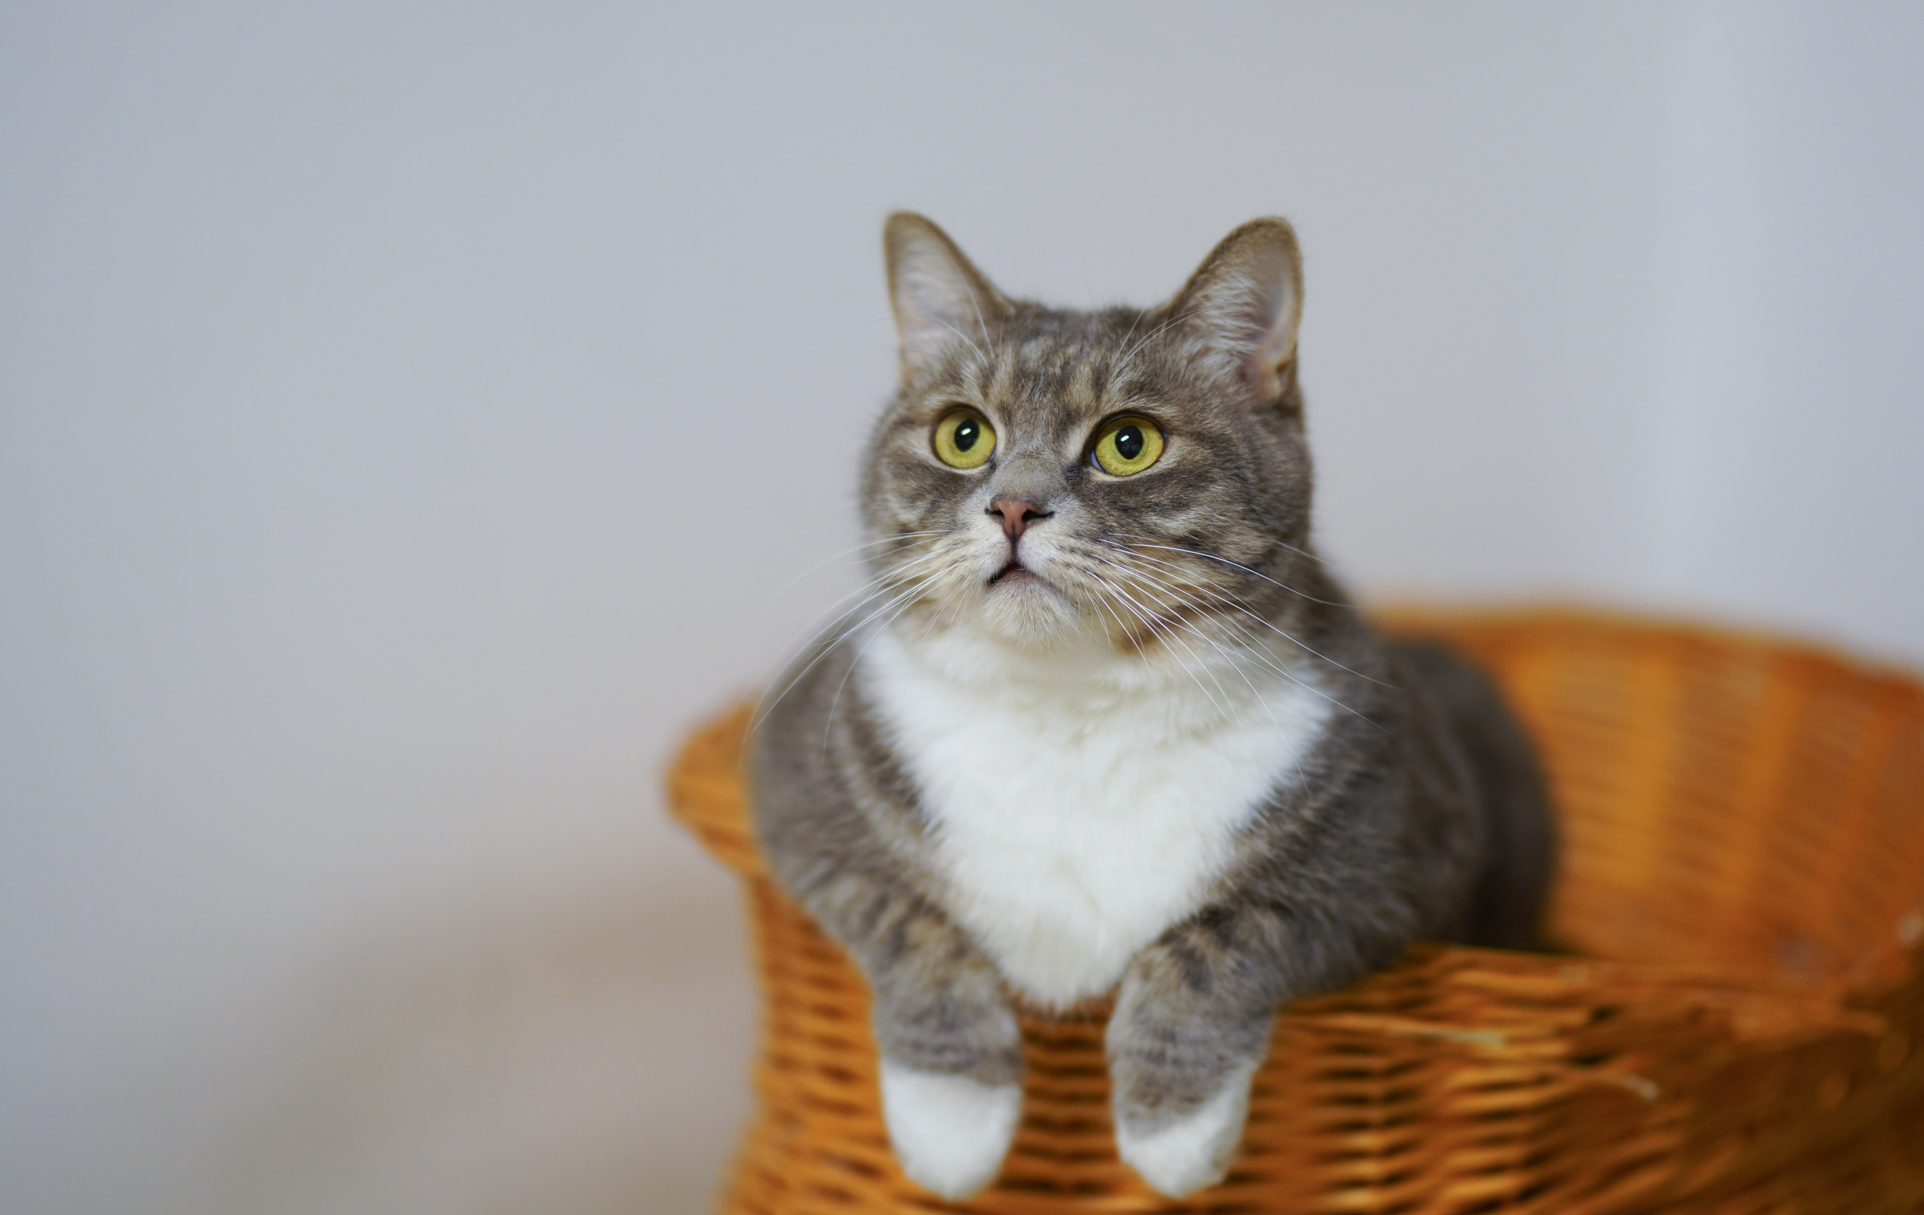
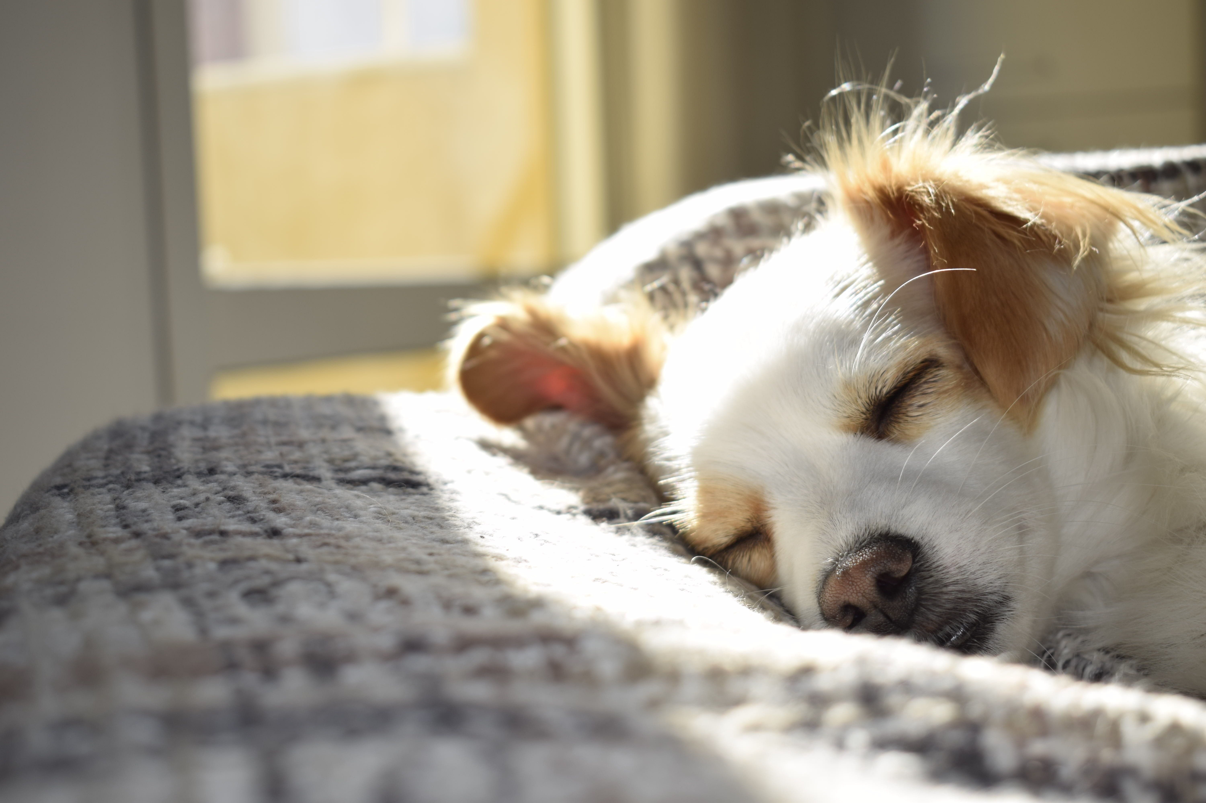
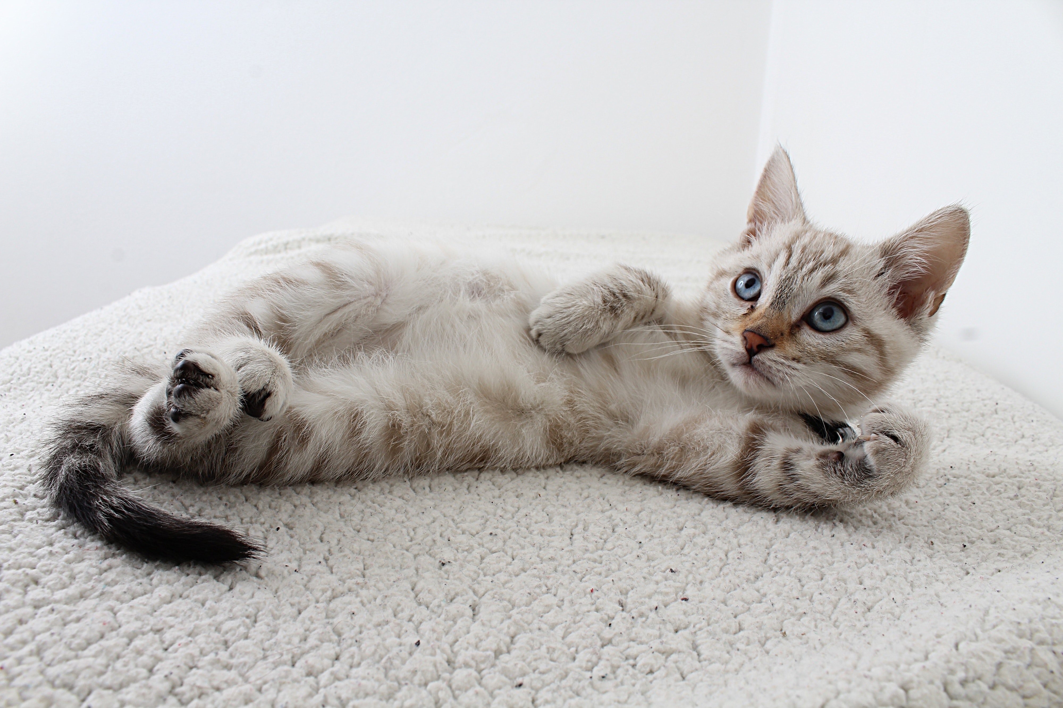
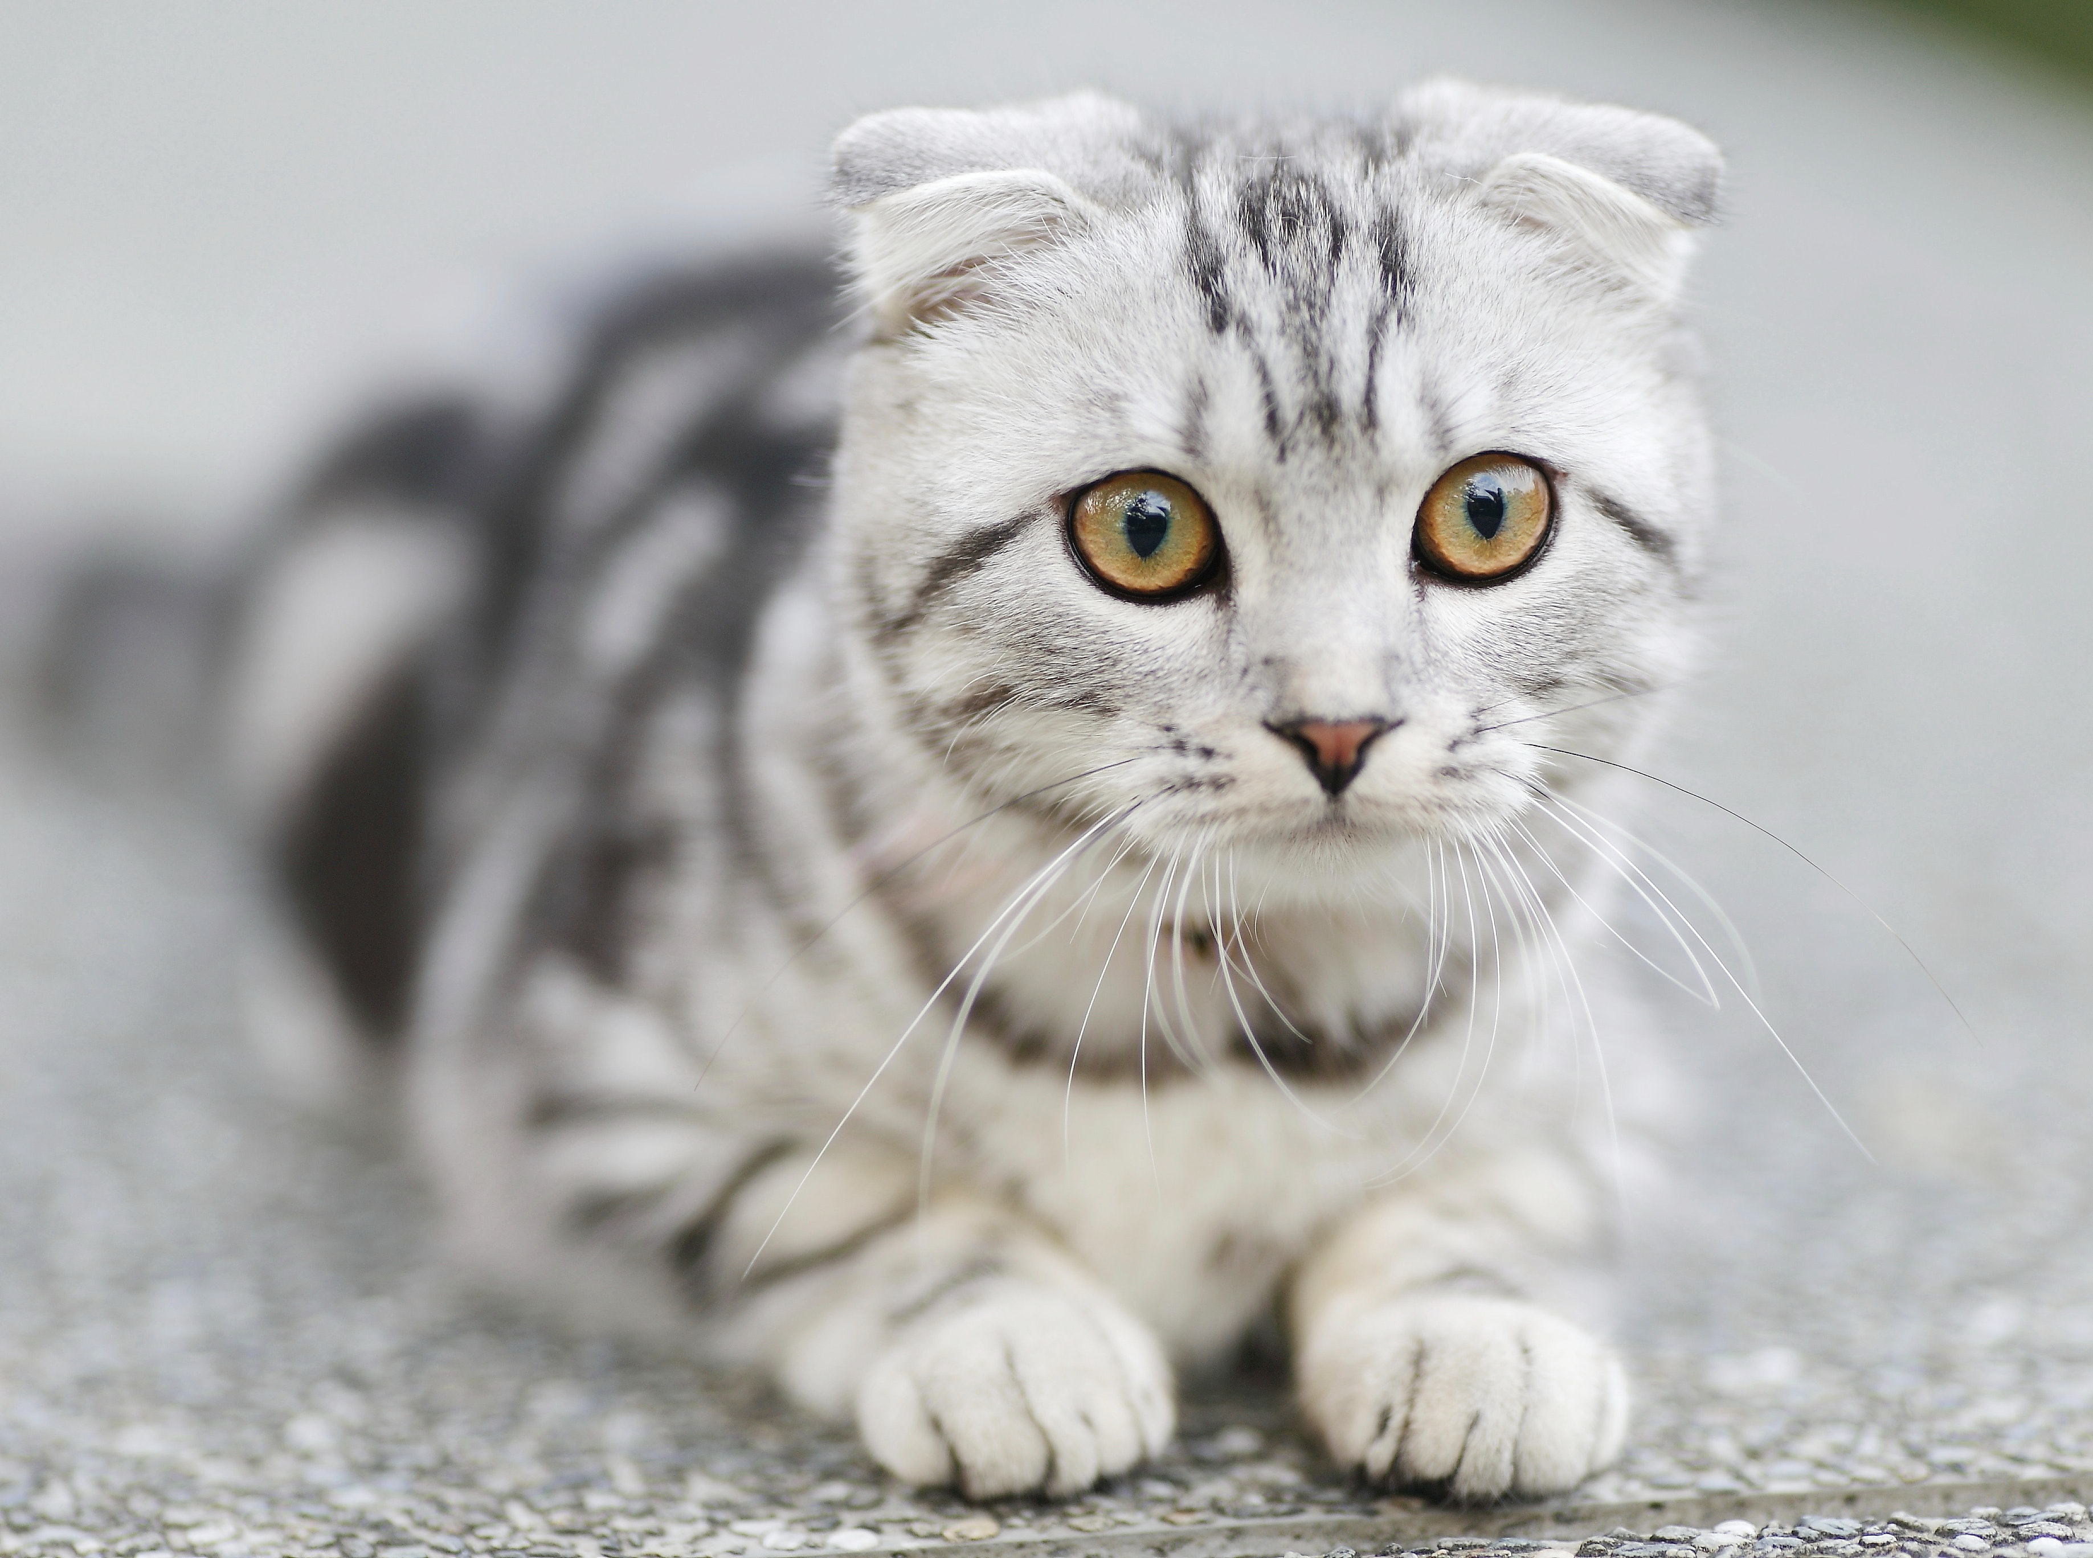
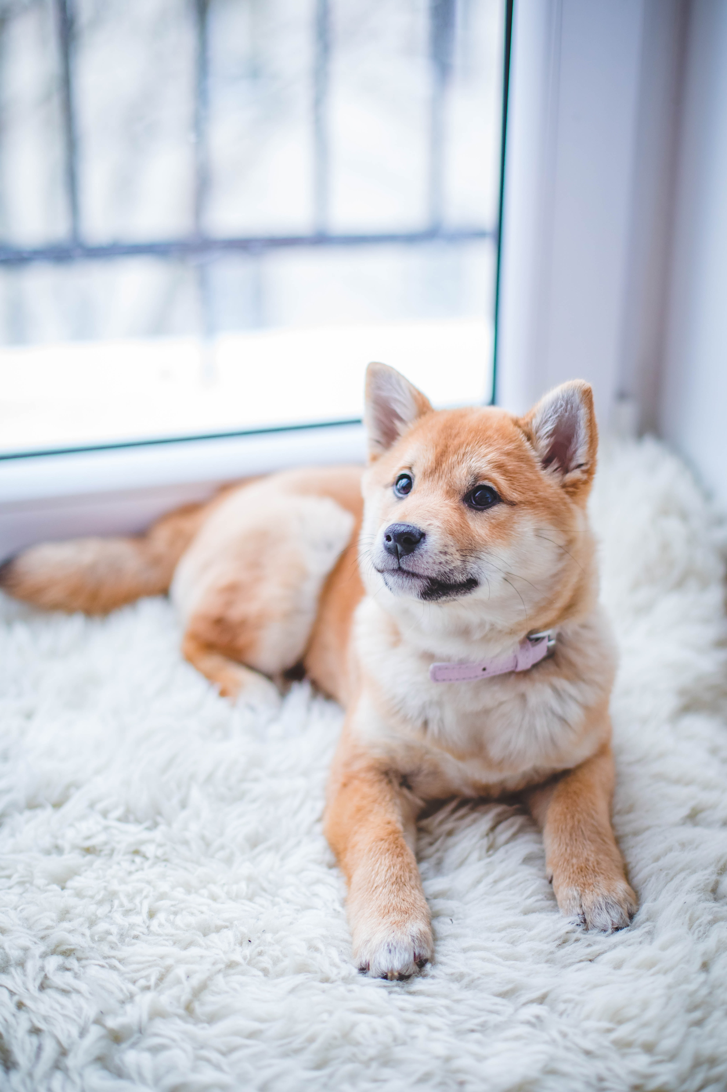
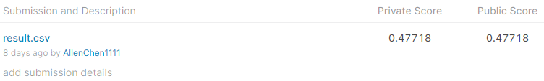
Overview
CNN model
1 . Train model
3 . Export Result to .CSV
Train&Valid Data
.2
.2
Kaggle Final Score
.2
2 . Test model
Test Data

Slide 3
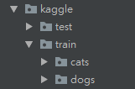
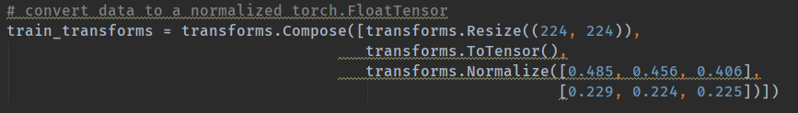
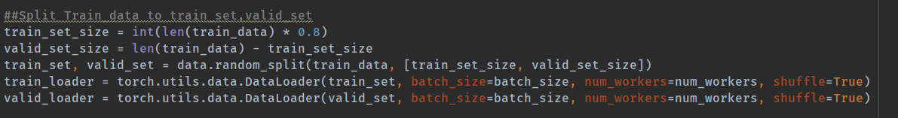
Data Processing
將Train&Test Data解壓縮並分別存入cats、dogs資料夾
透過ImgFolder函式載入Data並做Transforms
將Train Data分為Train&Valid Data再透過DataLoader函式載入Data
Notes:
Train_transforms的參數直接取網路上的

Slide 4
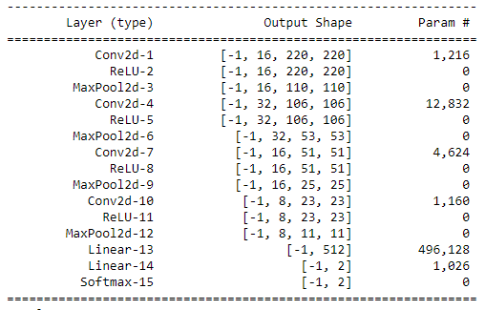
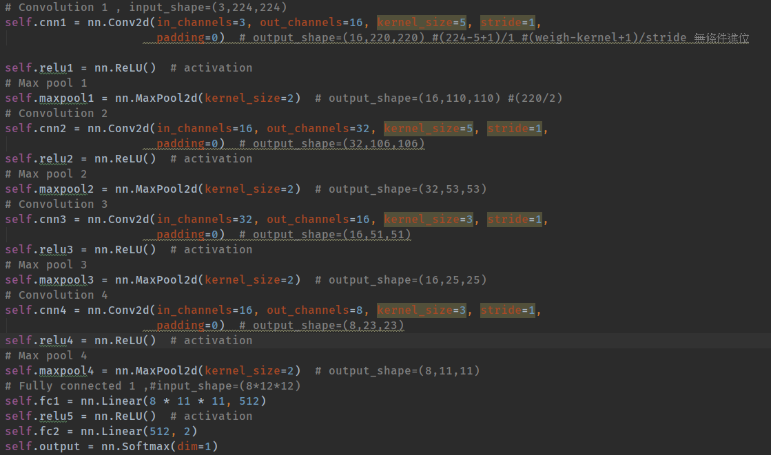
Build CNN model
由於Data是由RGB三個Channels組成而Data透過預處理重新Resize成224*224因此Input Shape = (3,224,224)
Model重複了4次Convolution和Pooling最後透過兩次的Fully Connected 將結果分為cats & dogs
前面因為Data Shape較大，所以kernel_size選擇大一點而後面pooling後則取較小的kernel_size，stride都是設定為1，確保feature都能被取出
Notes:
Model也是參考網路上的 比傳統CNN多做了兩次convolution 和 pooling

Slide 5
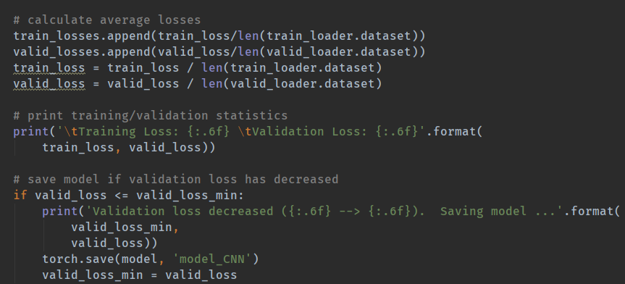
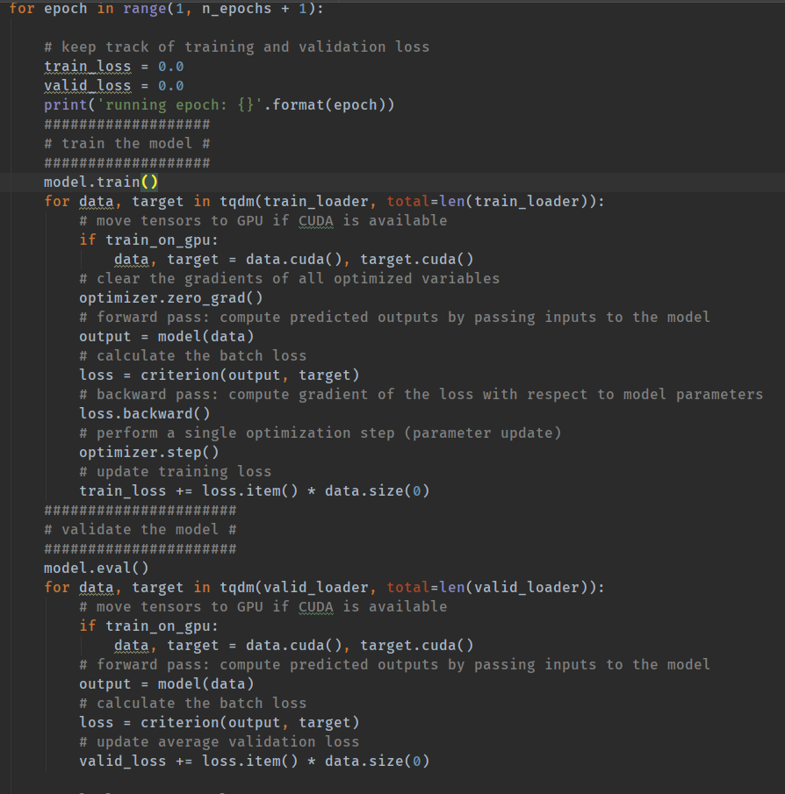
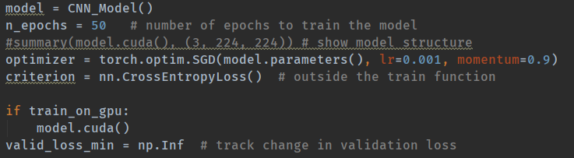
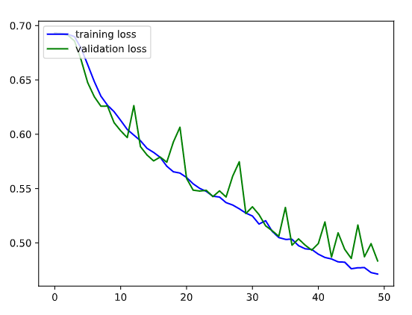
Train Model
每個epoch都會同時做Train & Valid當Loss低於上一次epoch的model時候，就儲存當次model
Optimizer選擇SGD
優點：計算速度快
損失函數則選擇CrossEntropyLoss
優點:
1.能衡量細微的差異。
2.便於利用梯度下降方法找到最佳解。
epoch=50
batch_size=50
Learning Rate = 0.1
Notes:
SGD => 優點：計算速度快 缺點：收斂性能不好

Slide 6
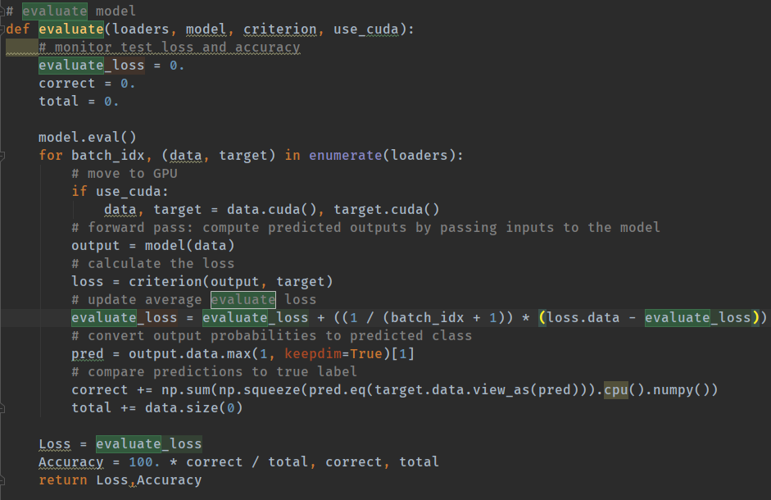
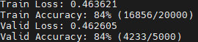
Evalute Model
Train完model後，再利用Train Data & Valid Data 評估model

Slide 7
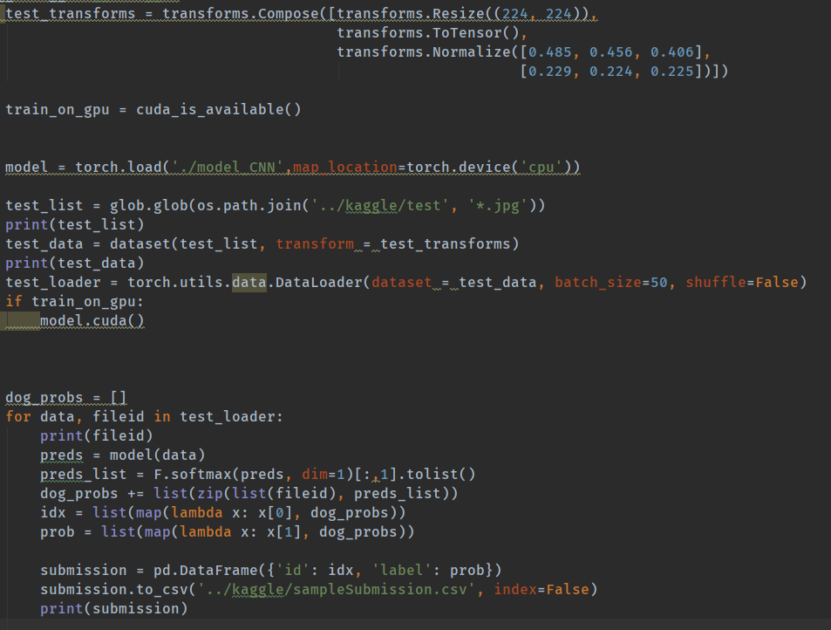
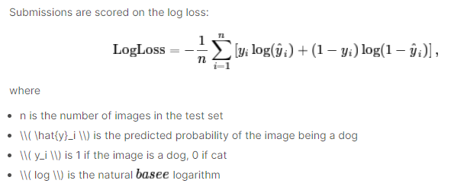
Test Model
最後將Test Data Transforms後使用剛剛train好的model進行預測並輸出成csv檔丟上kaggle做評分最終獲得0.47718的Logloss

Slide 8
Reference
Pre-Processing : How to Classify Photos of Dogs and Cats (with 97% accuracy) (machinelearningmastery.com)
Model : PyTorch - 練習kaggle - Dogs vs. Cats - 使用自定義的 CNN model - HackMD

Slide 9
Thanks for listening
報告人 : 陳冠綸

